Slide 1
Taller de participación relativo a la protección de hábitats del Esquema de Temas Importantes del tercer ciclo de planificación hidrológica
PROTECCIÓN DE HÁBITATS
GESTIÓN ACTIVA
GESTIÓN PASIVA
CONSEJERÍA DE DESARROLLO RURAL, GANADERÍA, PESCA, ALIMENTACIÓN Y MEDIO AMBIENTE
Dirección General de Biodiversidad,
Medio Ambiente y Cambio Climático

Slide 2
Taller de participación relativo a la protección de hábitats del Esquema de Temas Importantes del tercer ciclo de planificación hidrológica
GESTIÓN ACTIVA
Aplicación del Plan Marco de Gestión de las ZEC Fluviales
Demolición de azudes
Rumineda (T.M. de Ruesga)
La Cobrera (T.M. de Arenas de Iguña)*
Otros
Eliminación de invasoras
Construcción de escalas
CONSEJERÍA DE DESARROLLO RURAL, GANADERÍA, PESCA, ALIMENTACIÓN Y MEDIO AMBIENTE
Dirección General de Biodiversidad,
Medio Ambiente y Cambio Climático

Slide 3
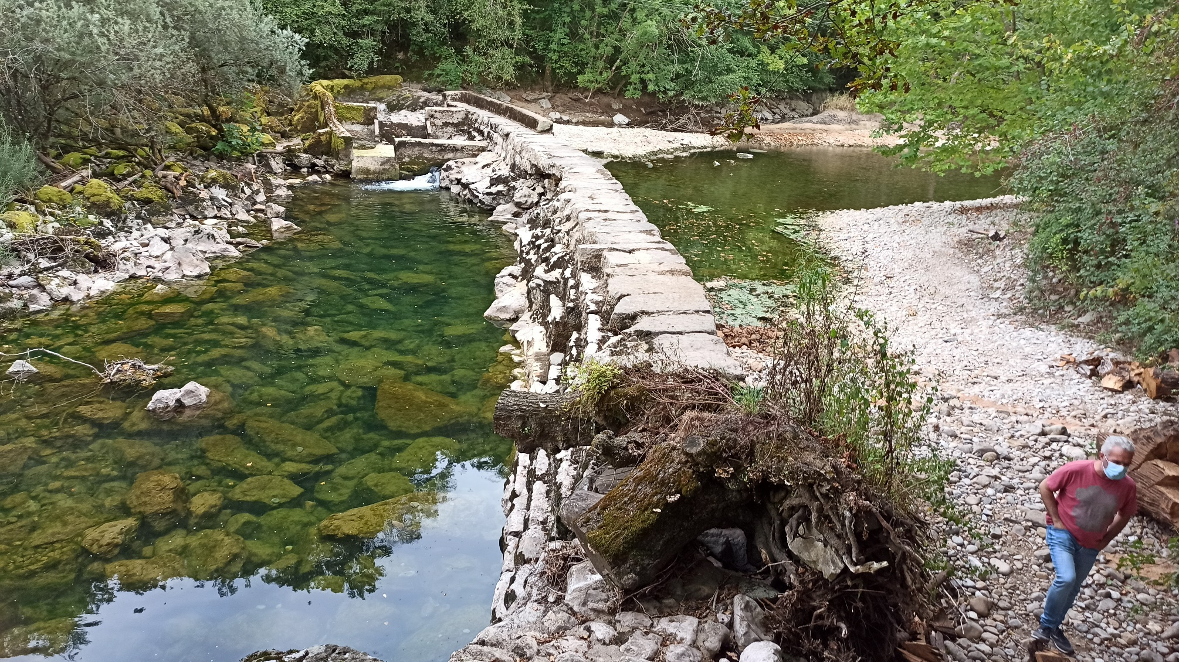
Taller de participación relativo a la protección de hábitats del Esquema de Temas Importantes del tercer ciclo de planificación hidrológica
CONSEJERÍA DE DESARROLLO RURAL, GANADERÍA, PESCA, ALIMENTACIÓN Y MEDIO AMBIENTE
Dirección General de Biodiversidad,
Medio Ambiente y Cambio Climático

Slide 4
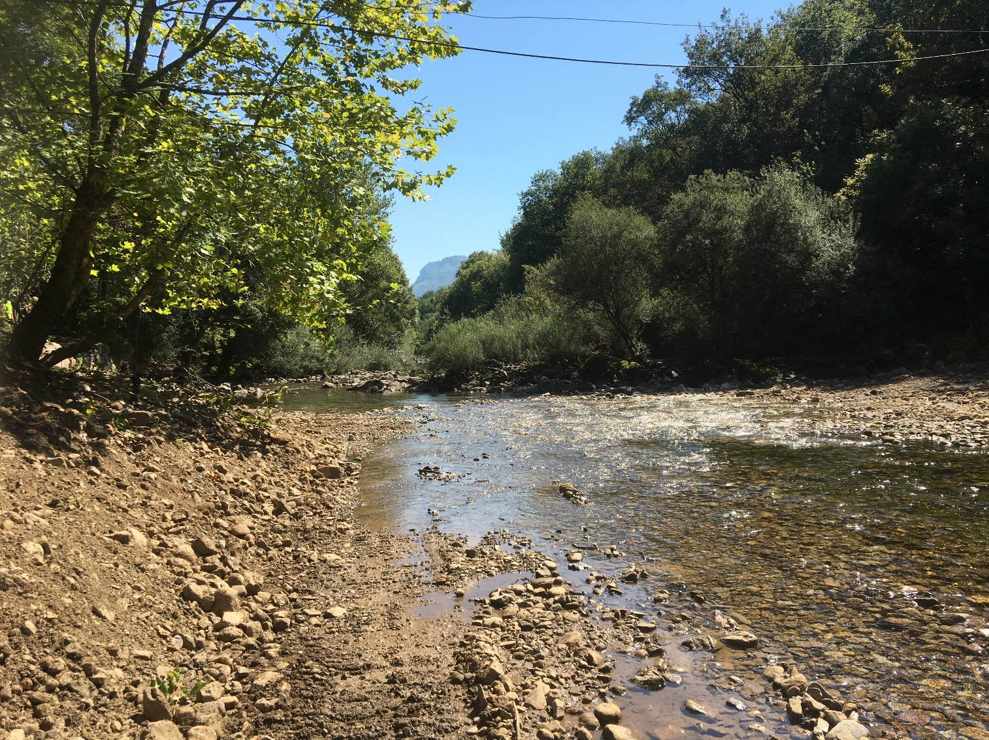
Taller de participación relativo a la protección de hábitats del Esquema de Temas Importantes del tercer ciclo de planificación hidrológica
CONSEJERÍA DE DESARROLLO RURAL, GANADERÍA, PESCA, ALIMENTACIÓN Y MEDIO AMBIENTE
Dirección General de Biodiversidad,
Medio Ambiente y Cambio Climático

Slide 5
Taller de participación relativo a la protección de hábitats del Esquema de Temas Importantes del tercer ciclo de planificación hidrológica
GESTIÓN PASIVA
Informes en proyectos de permeabilización de obstáculos de organismos públicos y entidades privadas
Aplicación de criterios del régimen de funcionamiento de pasos para peces. (p.e. Presa de Palombera, Puente Agüero, Somahoz)
Condicionado general obras públicas y privadas
Ejecución en estiaje
Evitar turbidez
Rescate peces
Protección especies fluviales
Protección vegetación ribera (hábitat 91E0*)
Prevención invasoras
Condicionado aprovechamientos forestales
CONSEJERÍA DE DESARROLLO RURAL, GANADERÍA, PESCA, ALIMENTACIÓN Y MEDIO AMBIENTE
Dirección General de Biodiversidad,
Medio Ambiente y Cambio Climático

